Slide 1
ERASMUS+ NI MUS, POMAGA PA
PREDSTAVITEV MOBILNOSTI DIJAKOV IN UČITELJEV V OKVIRU PROJKETA
LET'S CROSS BORDERS – SCHOOL FOR LIFE
“School4life”
NEMČIJA 2016/2017 in
AKTUALNIH MOBILNOSTI KA1 V OKVIRU PROGRAMA ERASMUS+
Predstavili:
- Klara Jenko, udeleženka mobilnosti 3.M,
Mojca Logar, udeleženka mobilnosti

Slide 2
MOBILNOSTI KA1 (KLJUČNI UKREP 1) V OKVIRU PROGRAMA ERASMUS+
- UČNA MOBILNOST POSAMEZNIKOV NA PODROČJU POKLICNEGA IZOBRAŽEVANJA IN USPOSABLJANJA:
Pejmo na Poljsko “GimBc-Po”, mobilnost dijakov strokovne gimnazije BC Naklo,
Let's cross borders – school for life “School4life” - mobilnosti za dijake z namenom usposabljanja v tujini in učitelje z namenom poučevanja in/ali usposabljanja v tujini.
- UČNA MOBILNOST POSAMEZNIKOV NA PODROČJU ŠOLSKEGA IZOBRAŽEVANJA:
Znanje tujih jezikov za kakovostnejšo internacionalizacijo - nadgrajevanje znanja tujih jezikov pri učiteljih tujih jezikov, drugih učiteljih, vodstvenemu kadru ter zaposlenih v medpodjetniškemu izobraževalnemu centru in skupnih službah.

Slide 3
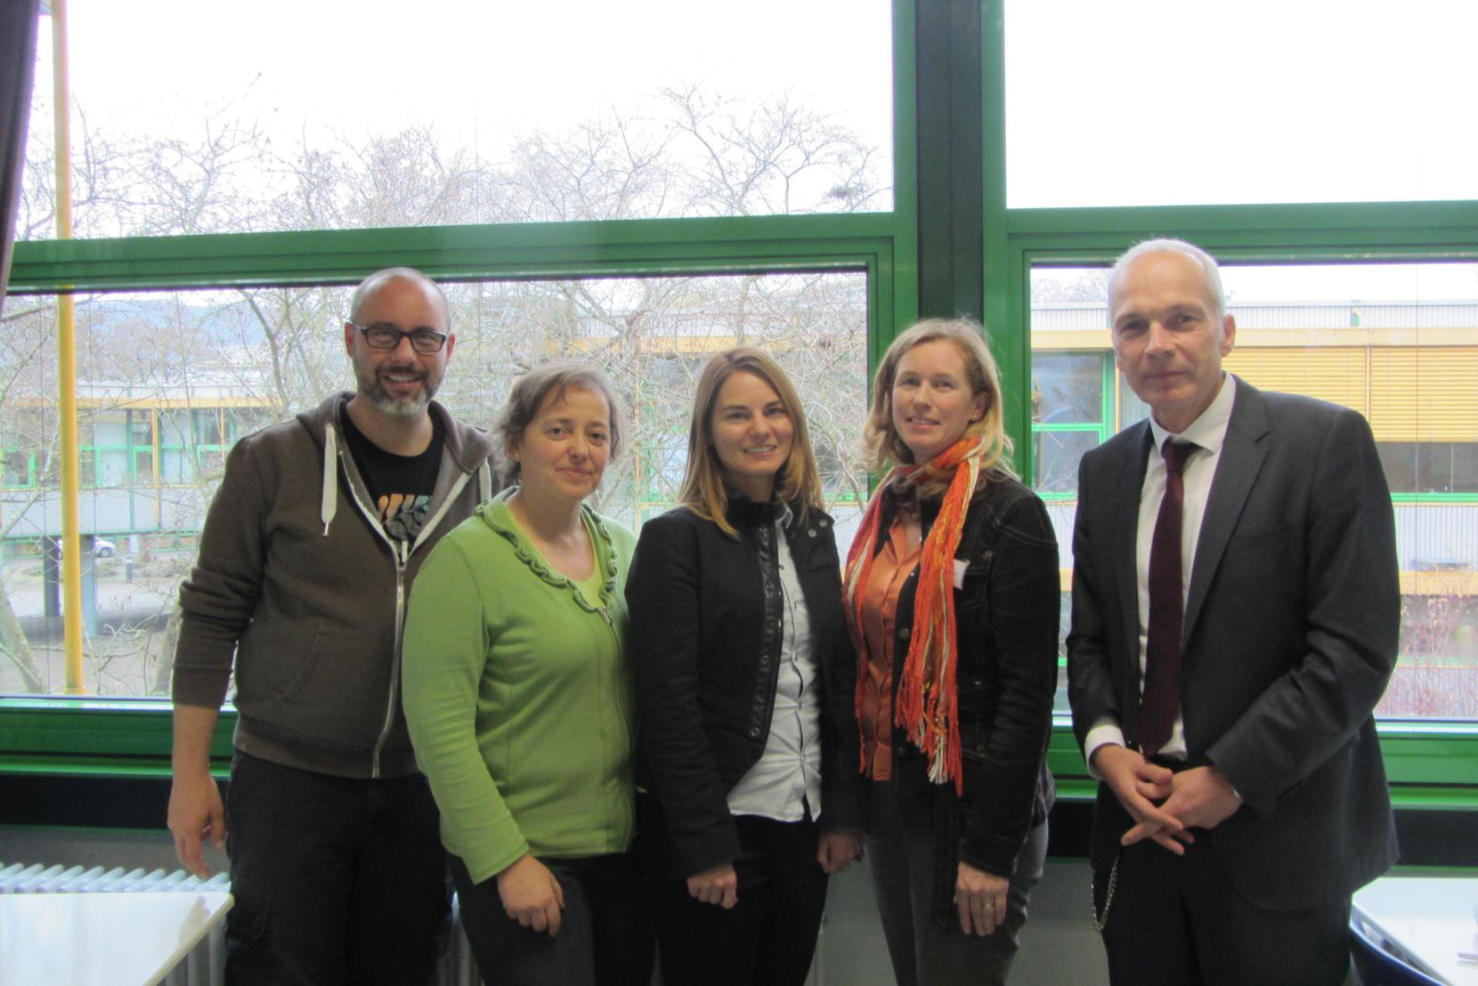

Slide 4
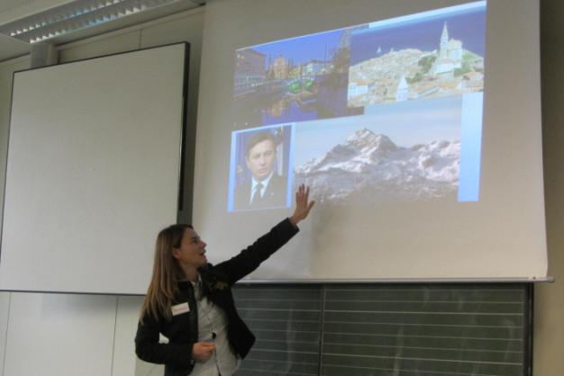
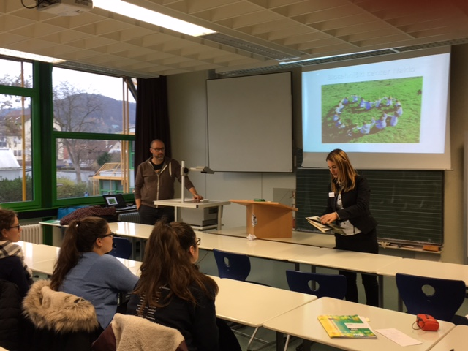
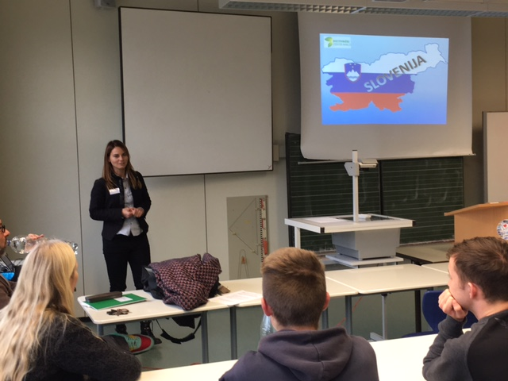

Slide 6
KAKO PRIDEŠ DO IMENJAVE?
PRIJAVA – KARIERNA MAPA
IZBOR
JEZIKOVNO – KULTURNA PRIPRAVA
IZPOLNJEVANJE VPRAŠALNIKOV
POGUM – ODPRAVITI SE NA POT ZA 14 DNI
SESTANEK
ODSOTNOST OD POUKA
SPOZNAVANJE Z NOVIMI DIJAKI

Slide 7
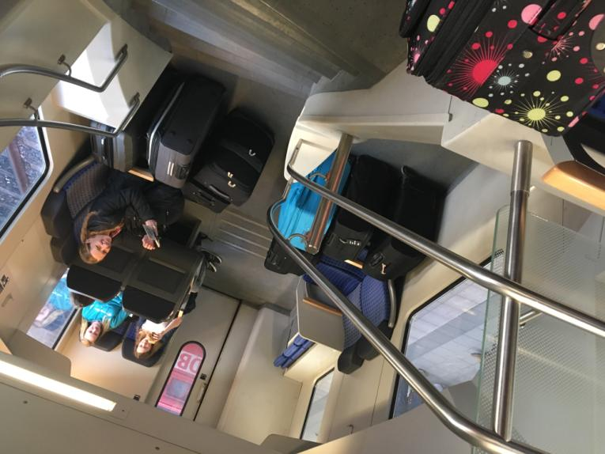
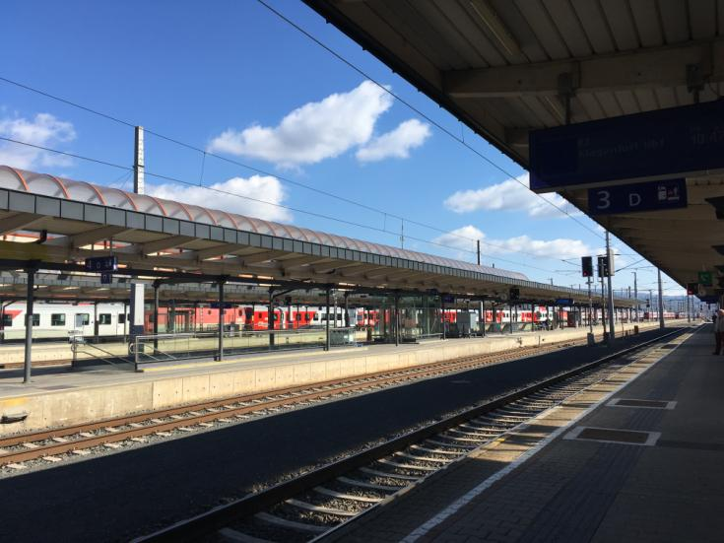
12. 3. 2017 POT V NEMČIJO – VILLACH

Slide 8
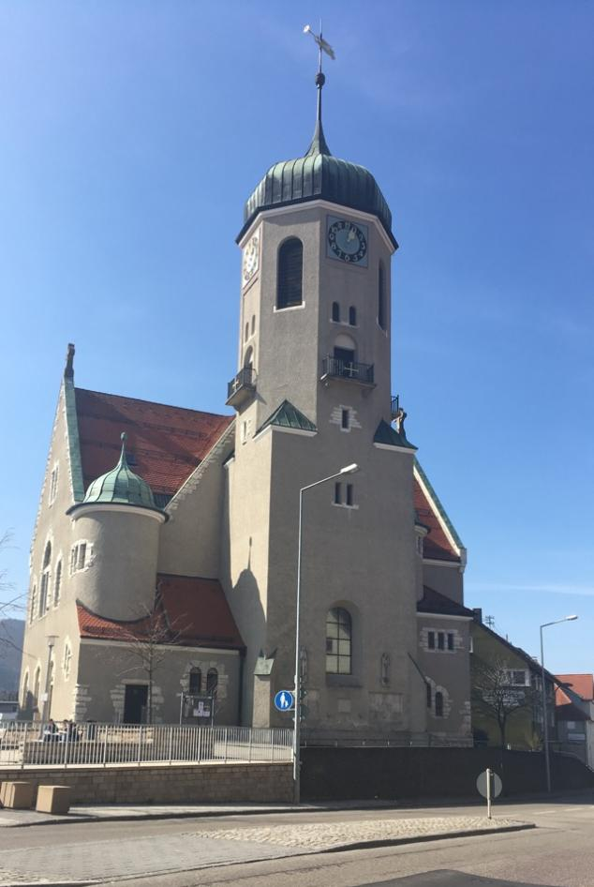
GEISLINGEN AN DER STEIGE

Slide 9
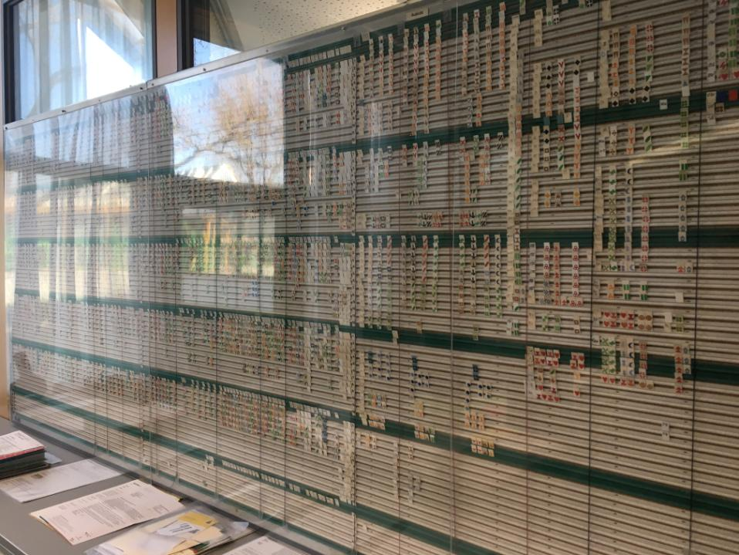
OGLED ŠOLE, RAZDELITEV V RAZREDE

Slide 10
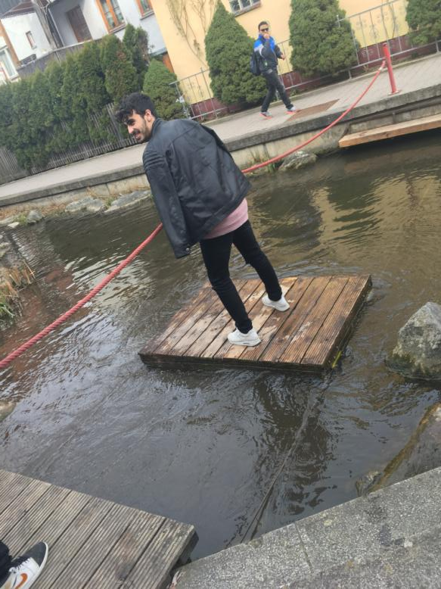
OGLED MESTA Z DIJAKI ŠOLE

Slide 11
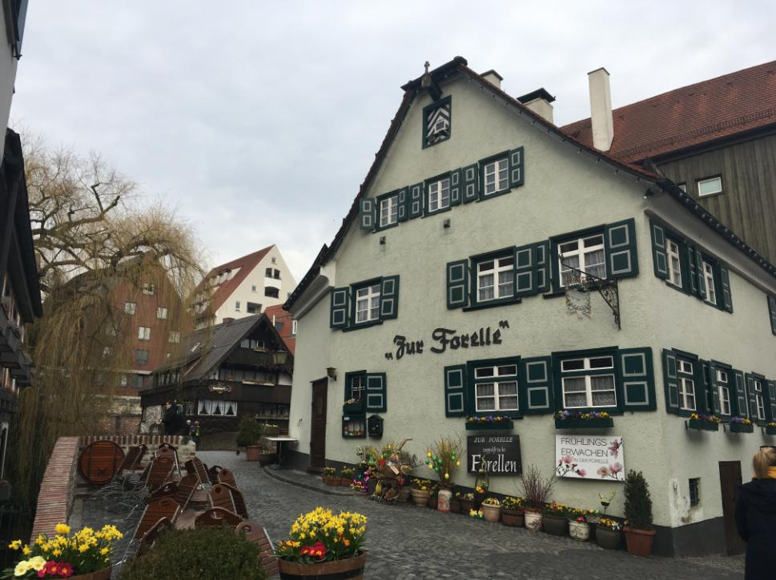
ULM, UMETNOSTNI MUZEJ

Slide 12
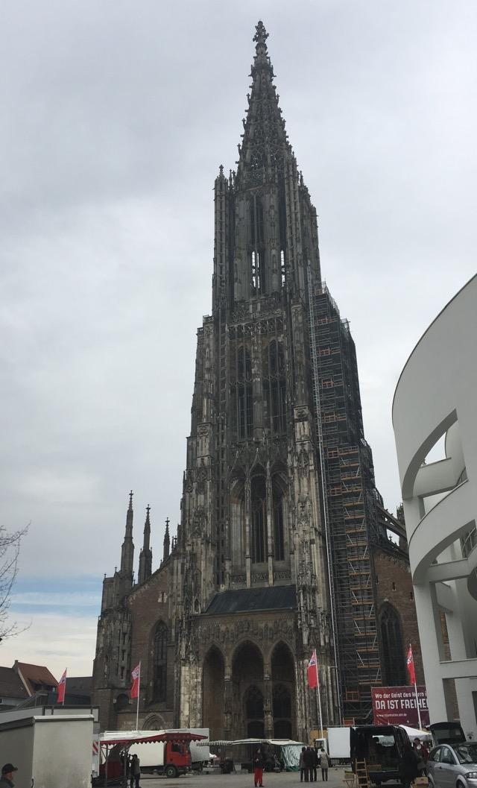
OGLED CERKVE

Slide 13
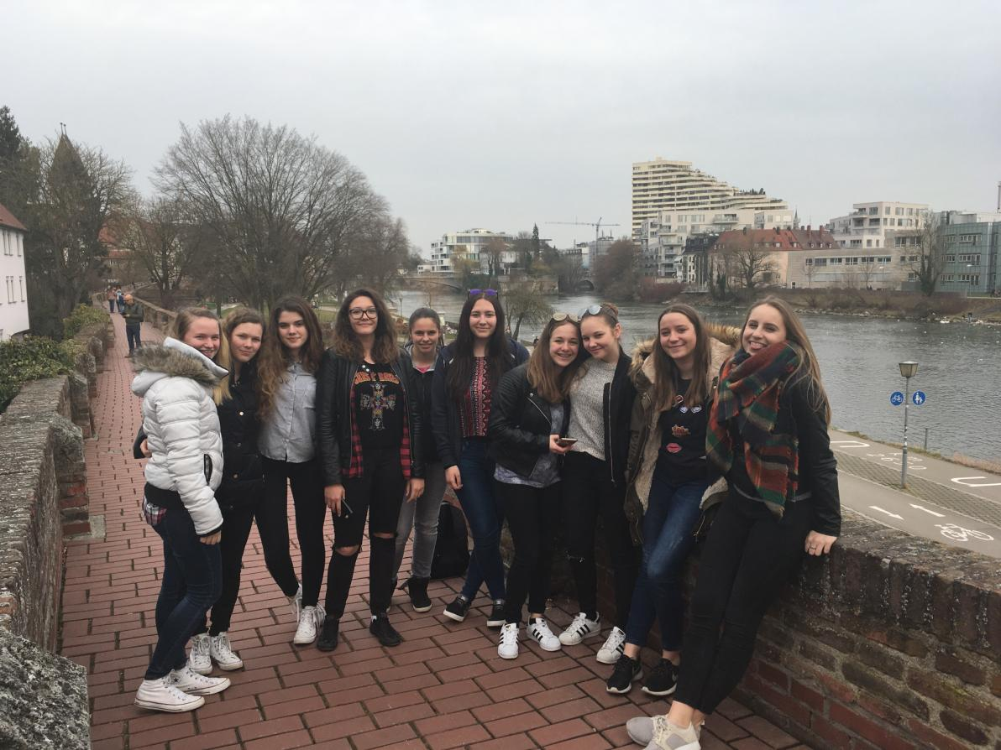
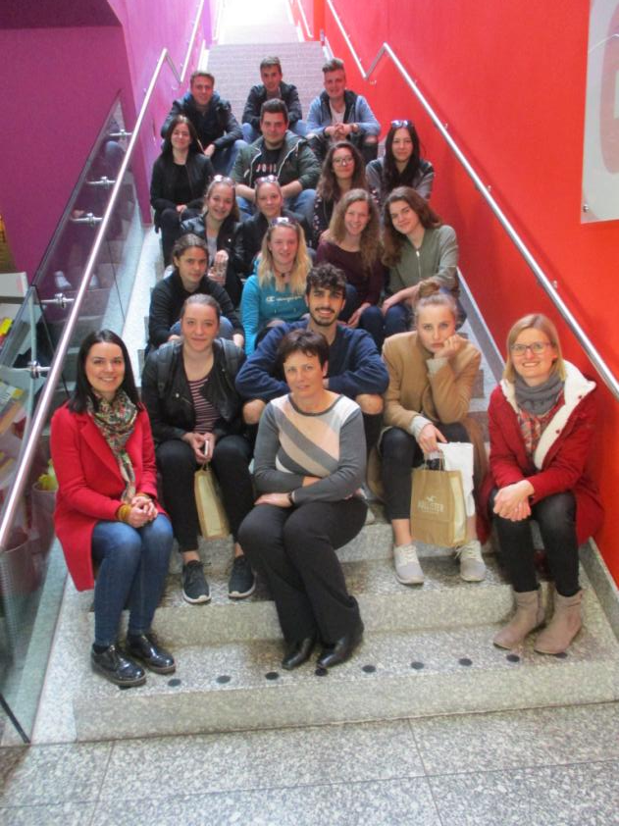
SPREHOD OB REKI DONAVI

Slide 14
Kako je pri njihovem pouku?

Slide 15
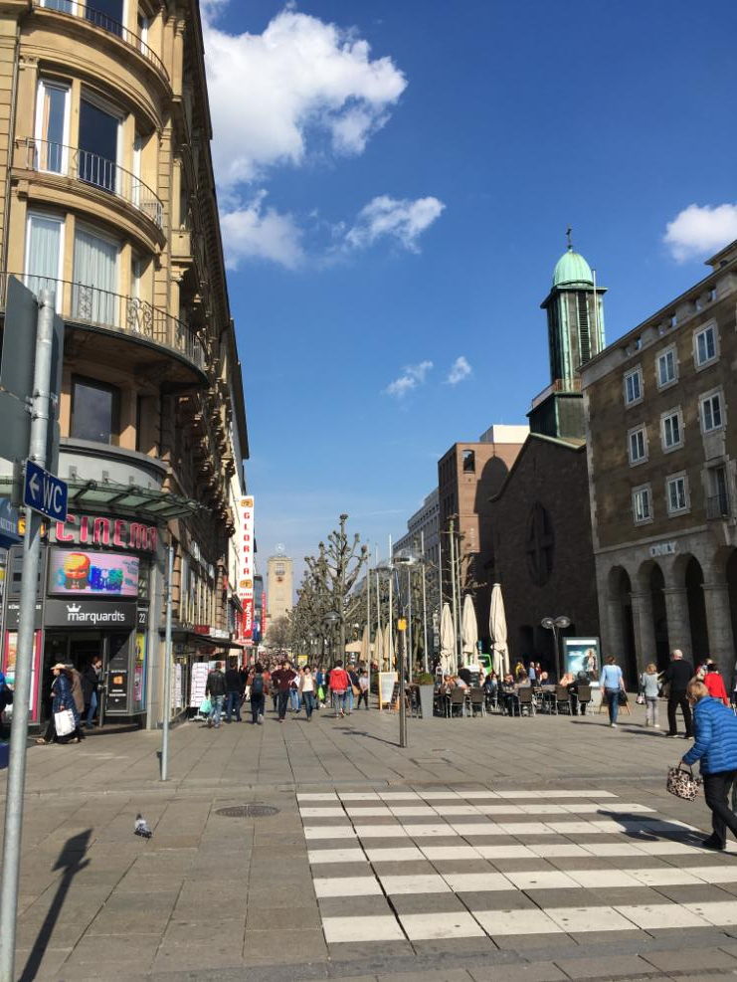
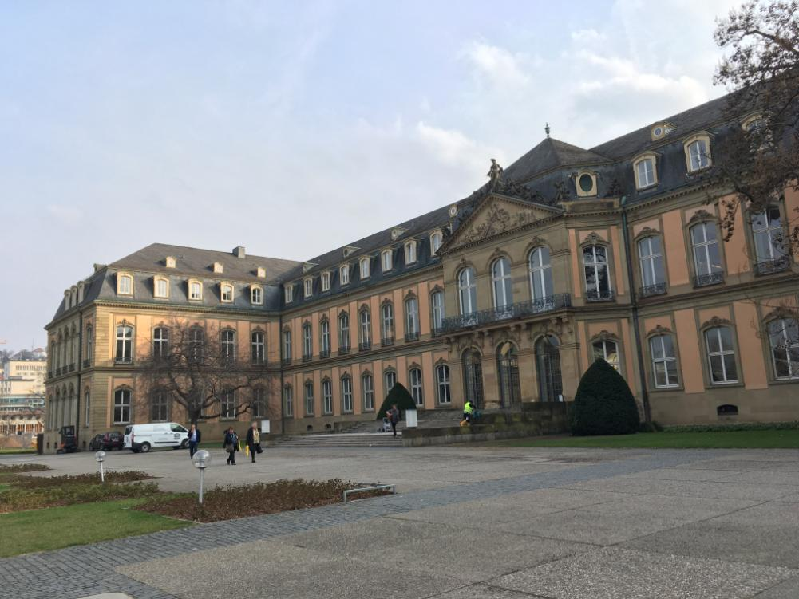
MESTO STUTTGART

Slide 16
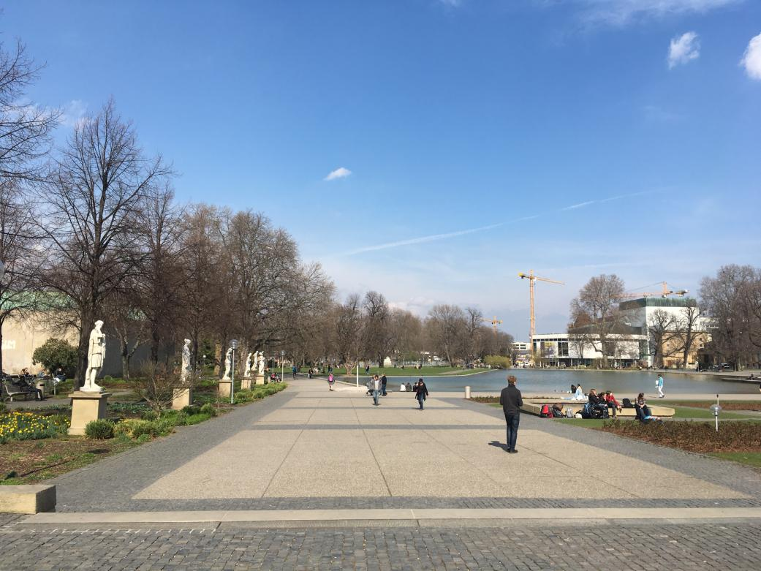
OGLED MESTA

Slide 17
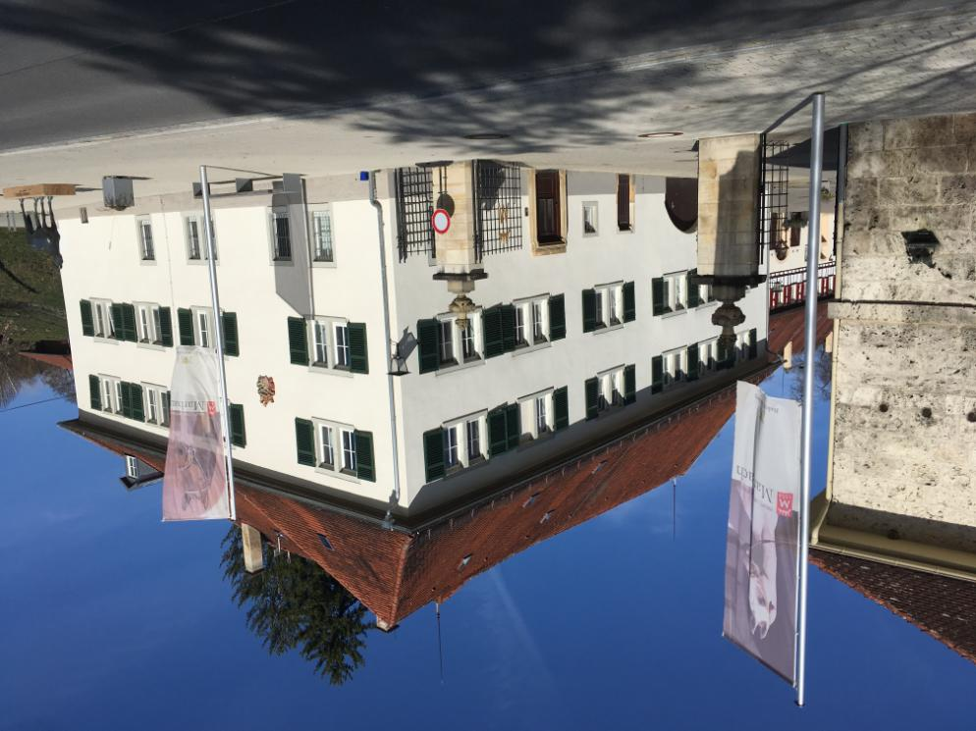
KOBILARNA MARBACH

Slide 18
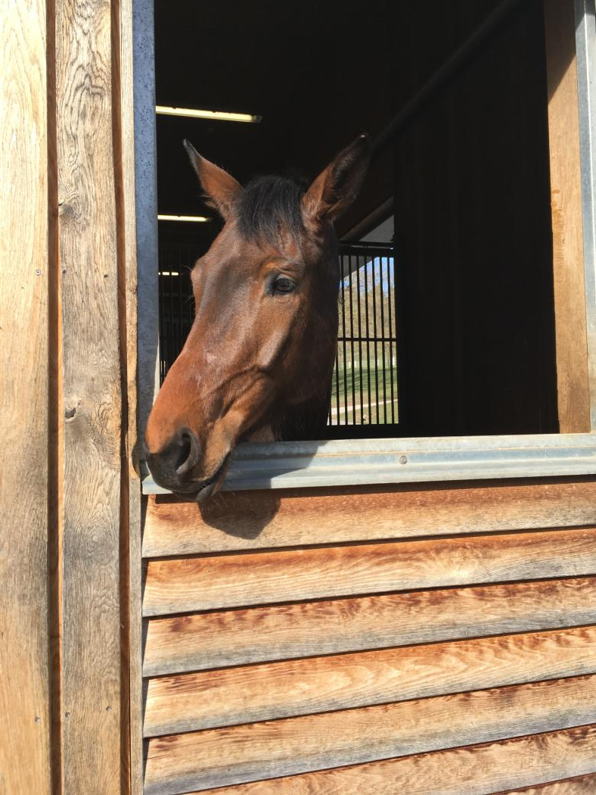
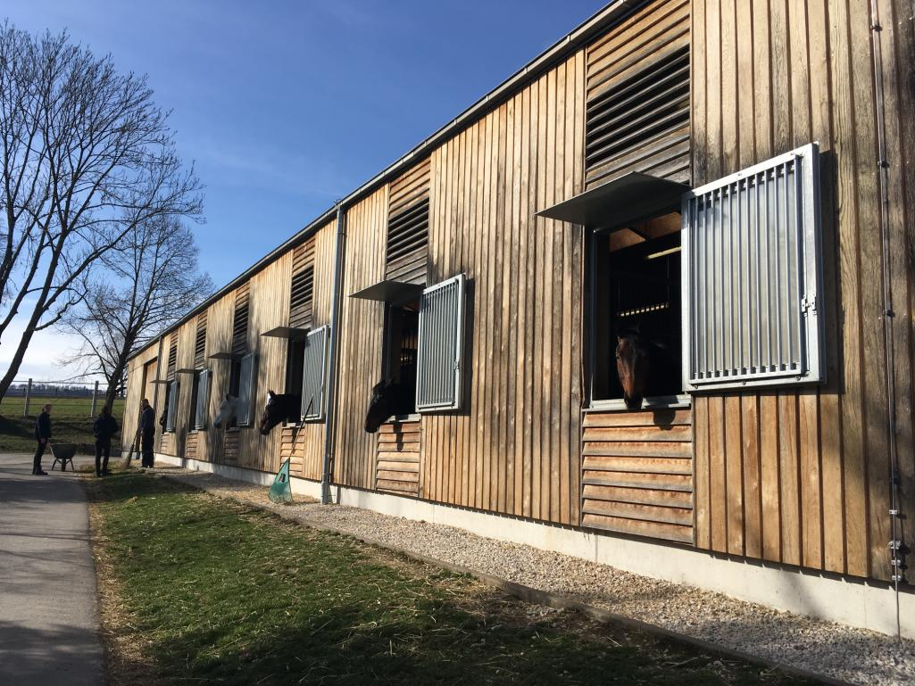
OGLED POSESTVA KOBILARNE

Slide 20
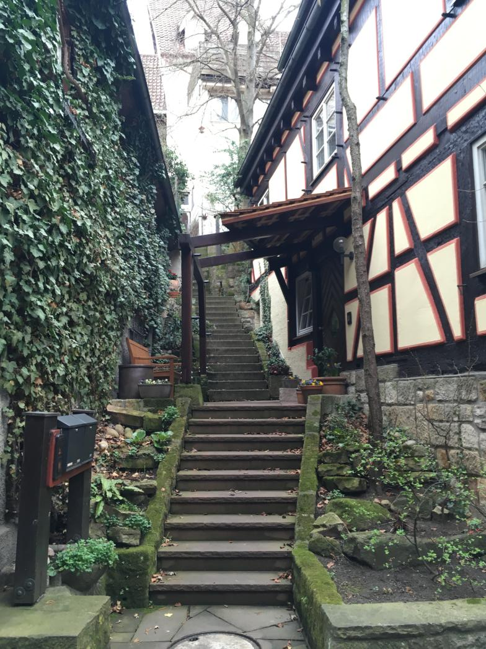
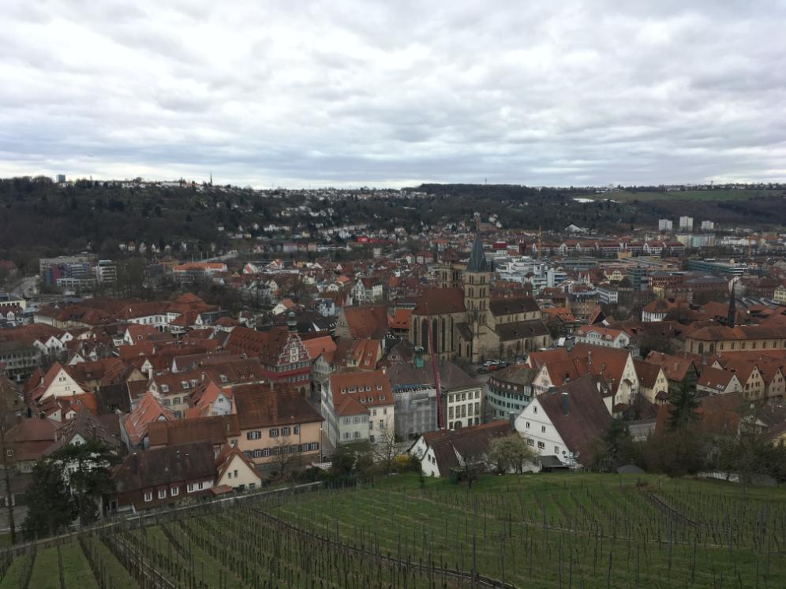
POGLED Z OBZIDJA GRADU V ESSLINGENU

Slide 21
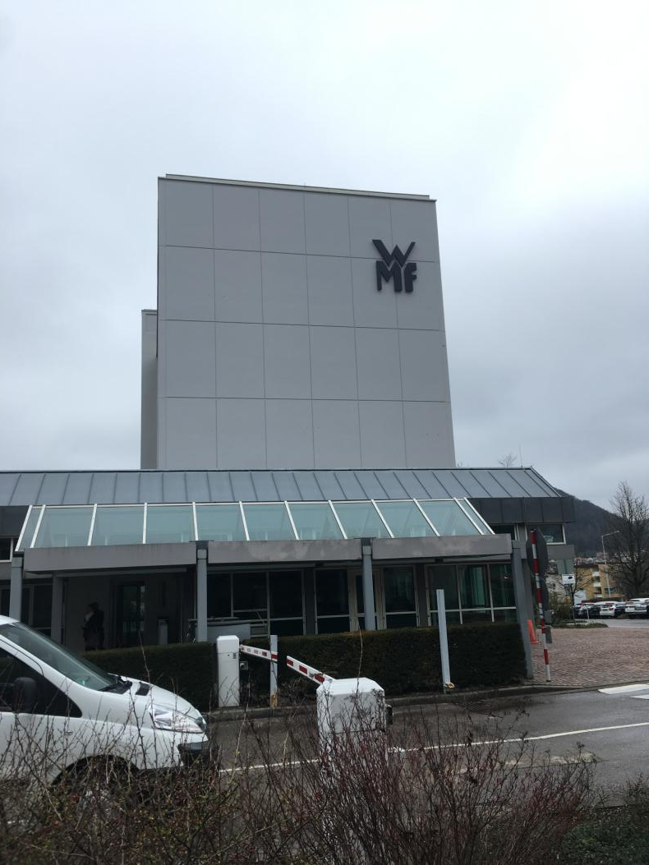
GLED TOVARNE WMF

Slide 22
OKRASNI VRT PRI TOVARNI WMF

Slide 23
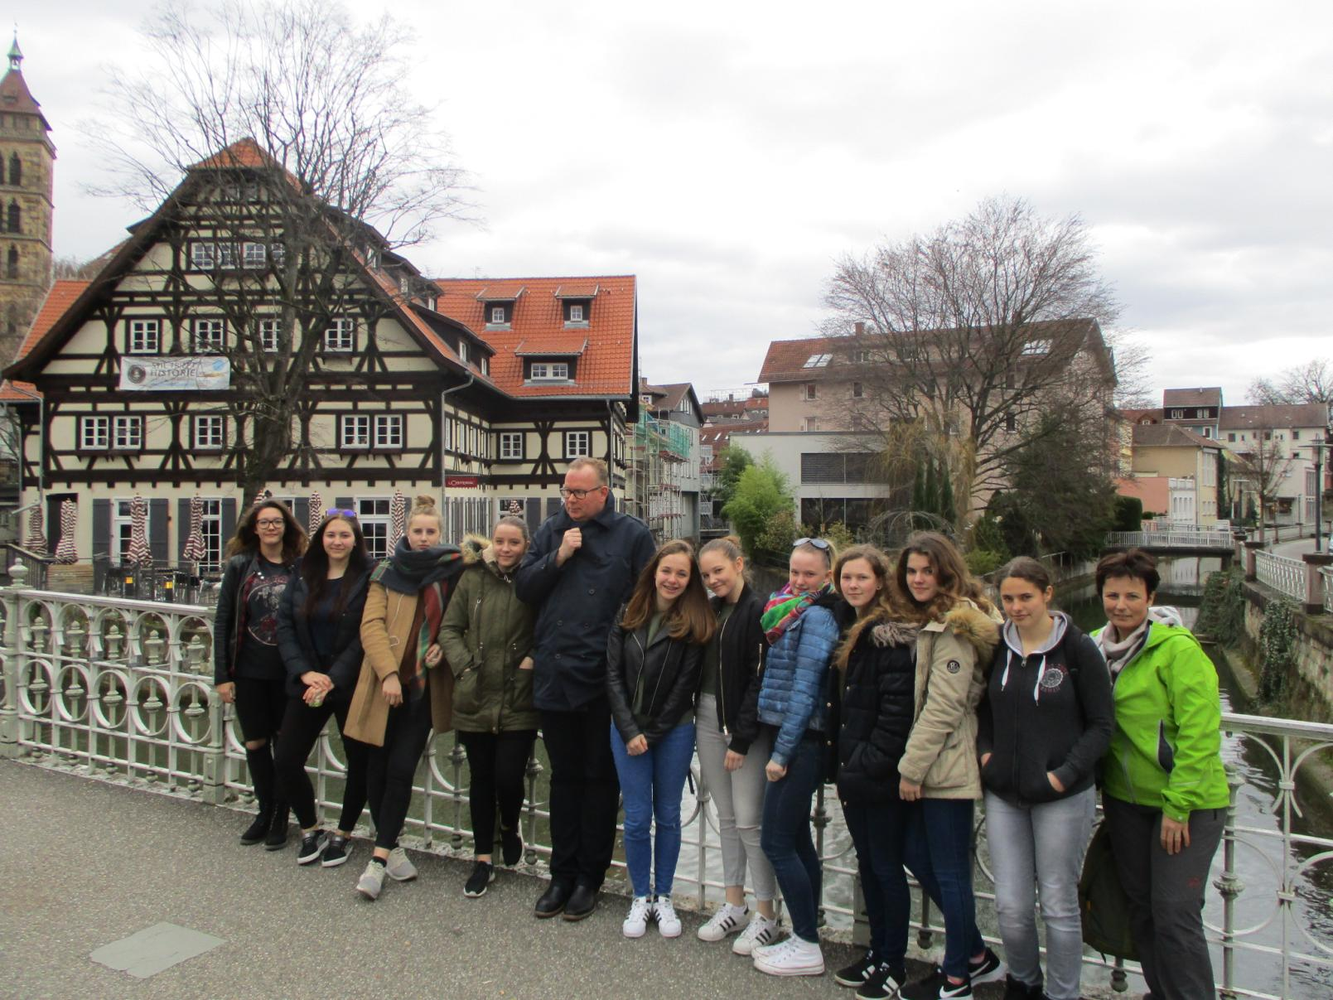

Slide 24
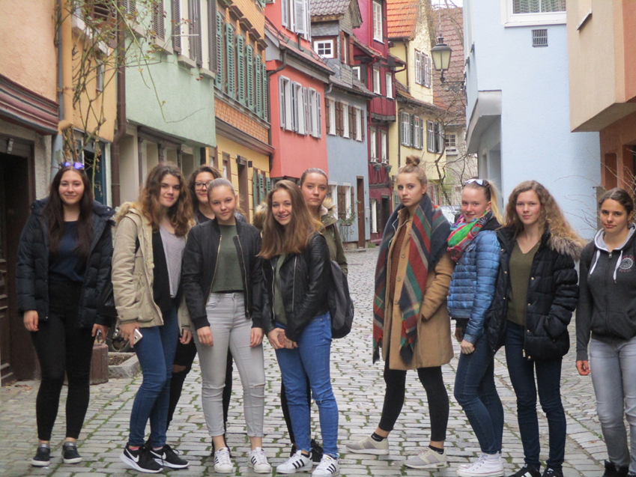
KAJ SMO SE NAUČILI, KATERE VEŠČINE SMO PRIDOBILI? BI TO PRIPOROČALI DRUGIM?

